Slide 1
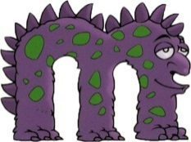
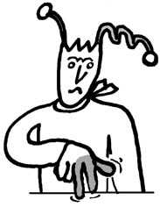
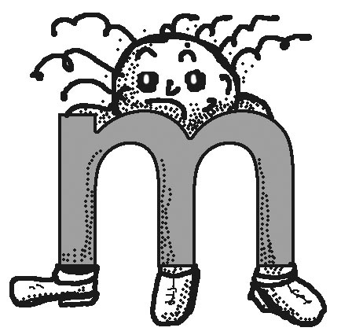
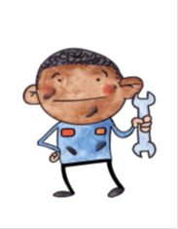
Le robinet est bouché. Alors il n’arrête pas de râler et de ronchonner : «».
m M m M
Le monstre est un ami à 3 pattes. Il fait peur mais il est gentil. Il chante une mélodie mélancolique :
« mmmmmm ».
le monstre
le monstre
m | me | ma | mo | mu | mi
s | su | so | si | se | sa
r | ro | ra | ru | ri | re
l | li | le | la | lu | lo
me | si | po | ru | ma | li
Maelly - mardi – mercredi
Je dois lire et savoir écrire les mots outils:
maman, mardi, malade, à midi, le monde

Slide 2
ENTRAINEMENT LECTURE AVEC LE SON M
1 | 2 | 3
un ami le mur la mare une rame un mari Il a mal. | une moto mamie une momie le puma une lame Il remue. | une tomate un matelas un matelot le salami une marmite Il est malade.
4 | Révisions
une lime une plume une pomme une malle une armure une larme Il mord. | rapide le repas la tulipe le pirate la pile le lasso salut

